Slide 1

ANONYMOUS
Nhóm 5
Notes:
To change the image on this slide, select the picture and delete it. Then click the Pictures icon in the placeholder to insert your own image.

Slide 2
CÁC BƯỚC THỰC HIỆN

Slide 3


VẤN ĐỀ
Mọi người không muốn hẹn hò vì sự ngại ngùng và thiếu tự tin
Người hướng nội không muốn chia sẻ, tâm sự với người khác

Slide 4
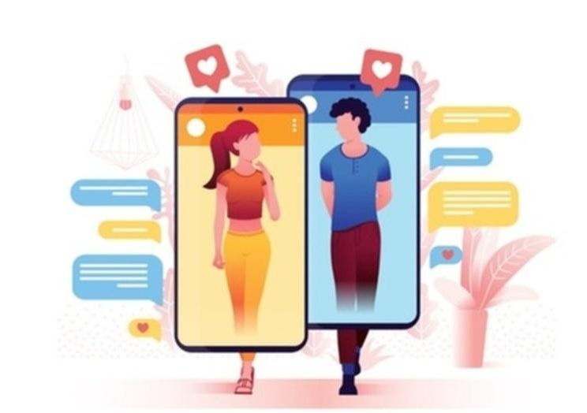
MỤC TIÊU
Thiết kế một trang web hẹn hò online:
Giúp người dùng tìm hiểu và tâm sự cùng người khác
Tiết kiệm thời gian và công sức
Phù hợp với người hướng nội và ngại giao tiếp

Slide 5
YÊU CẦU CHỨC NĂNG
Quản lý và cài đặt: đăng nhập, đăng ký, đăng xuất, quản lý thông tin cá nhân
Cập nhật hồ sơ: cập nhật thông tin như tên, tuổi, sở thích, …
Tìm kiếm người dùng: dựa theo tên
Trò chuyện:
Nói chuyện với người khác
Hỏi đáp cùng trợ lý ảo

Slide 6
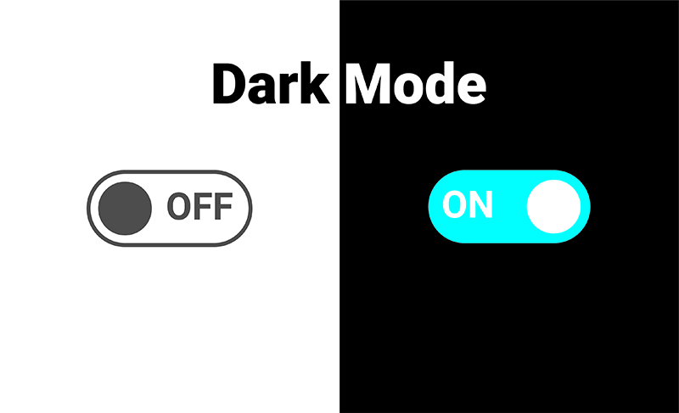
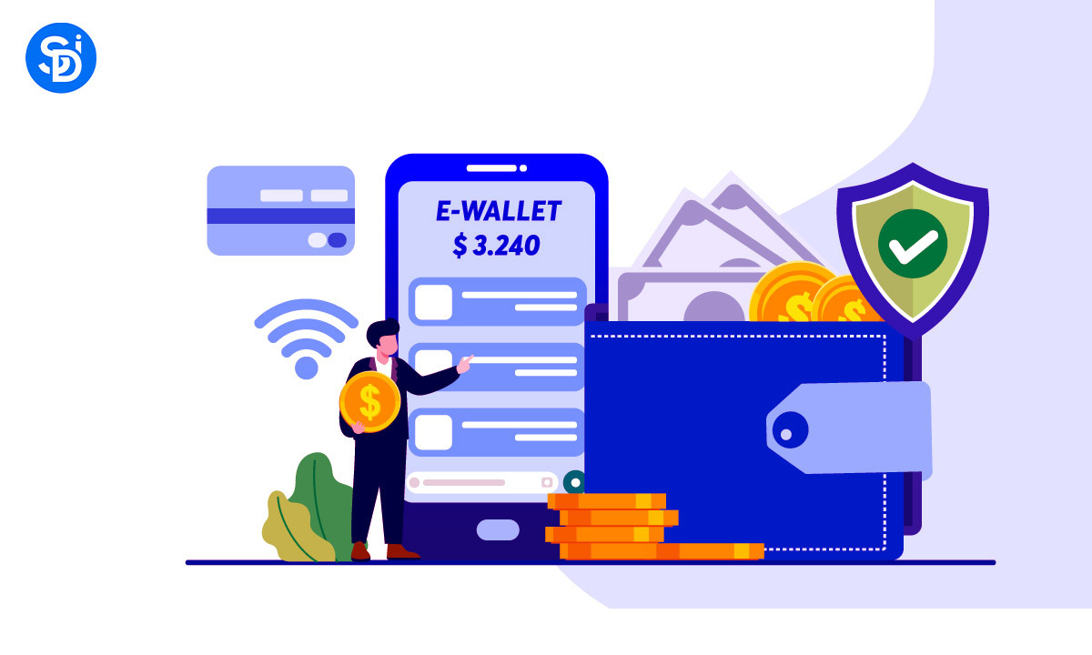
CHỨC NĂNG MỞ RỘNG
Dark mode
Ví điện tử

Slide 7
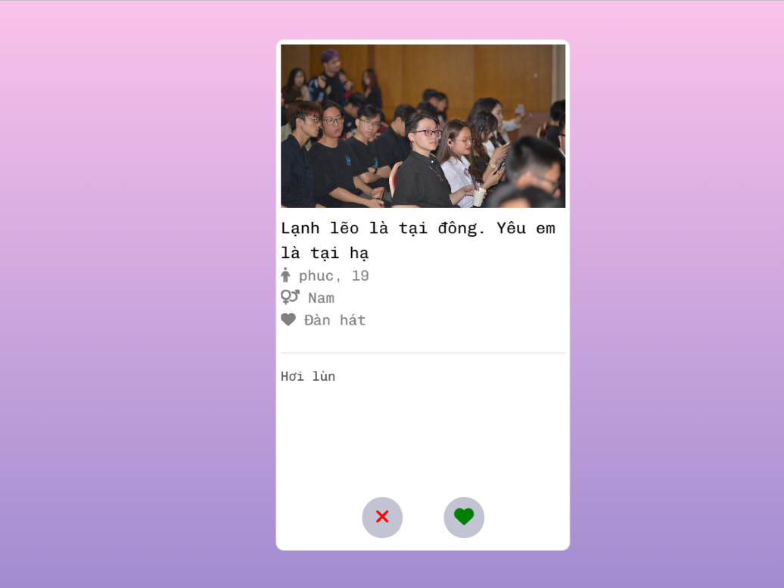

YÊU CẦU PHI CHỨC NĂNG
Giao diện đơn giản thân thiện
Tính bảo mật cao

Slide 8




YÊU CẦU PHI CHỨC NĂNG

Slide 9


NGÔN NGỮ SỬ DỤNG

Slide 10


THƯ VIỆN VÀ FRAMEWORK

Slide 11


CƠ SỞ DỮ LIỆU

Slide 12



CÔNG NGHỆ KHÁC

Slide 13
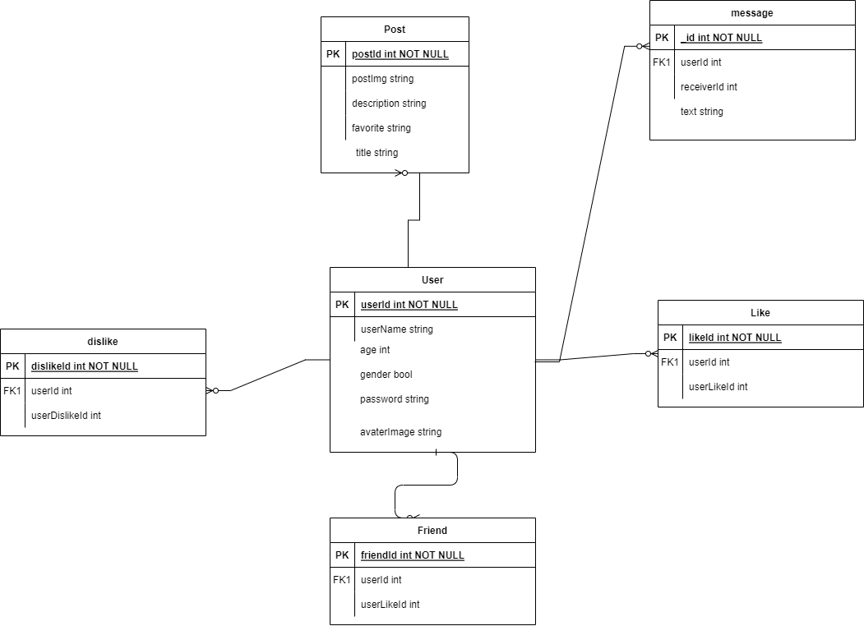
MÔ HÌNH CHUNG

Slide 14
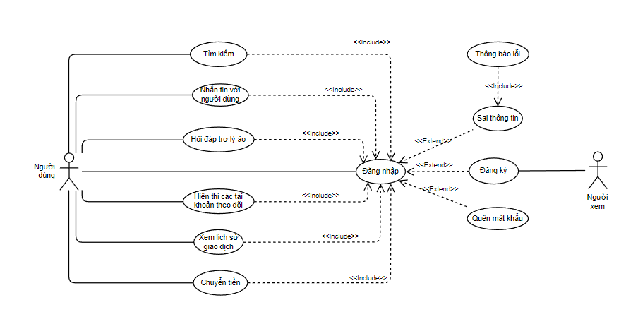
SƠ ĐỒ USE-CASE

Slide 15
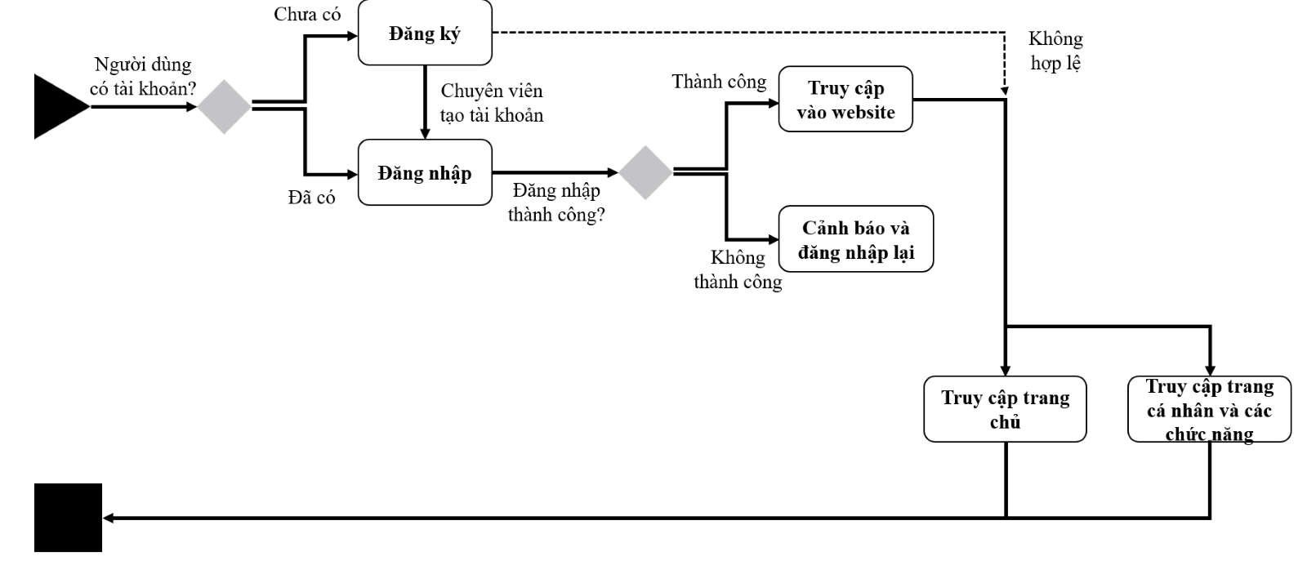
BIỂU ĐỒ TRẠNG THÁI

Slide 16
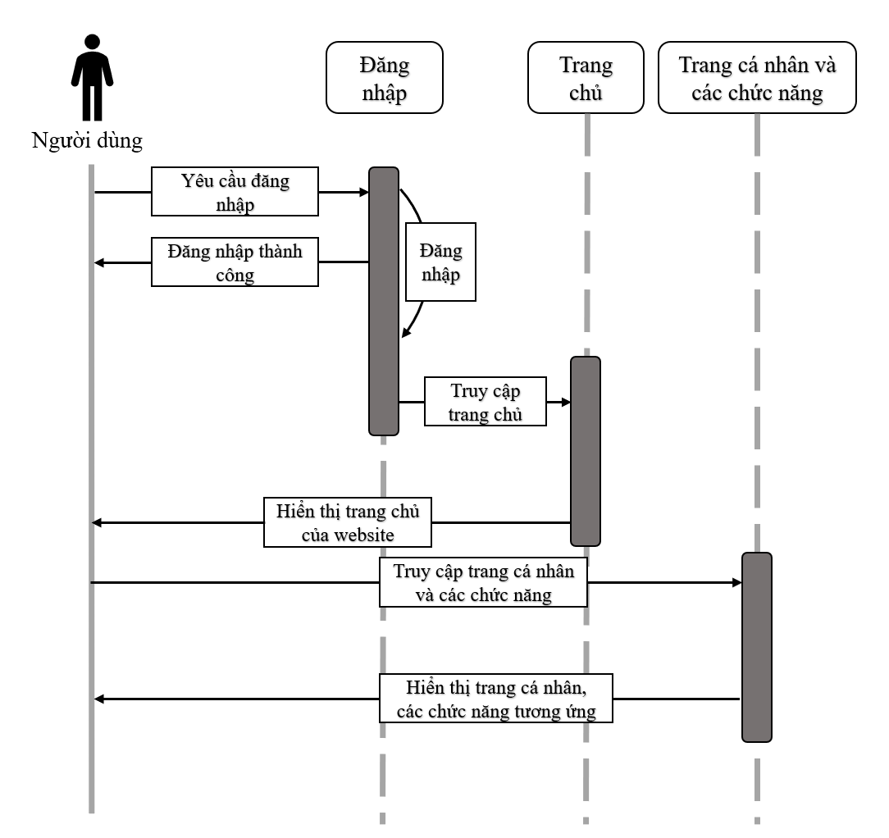
BIỂU ĐỒ TUẦN TỰ

Slide 17
HOÀN THIỆN WEBSITE

Slide 18
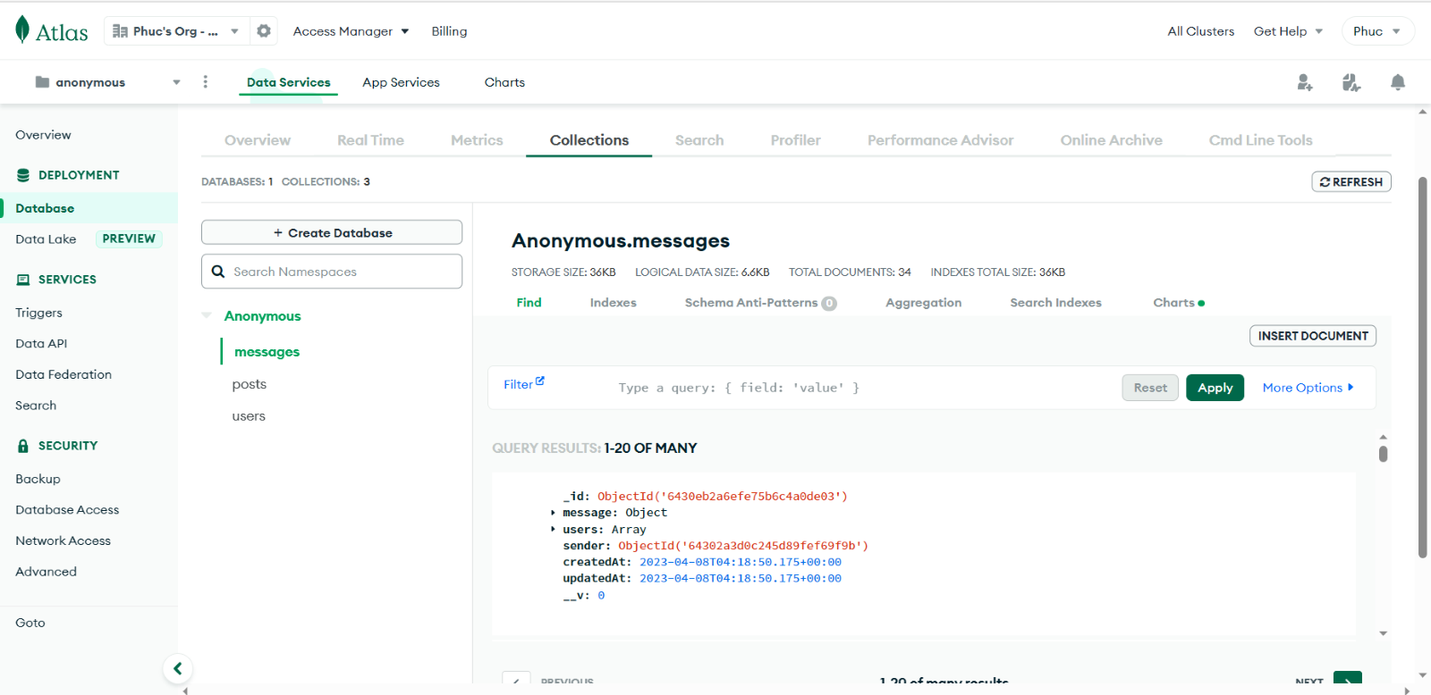
DATABASE

Slide 19
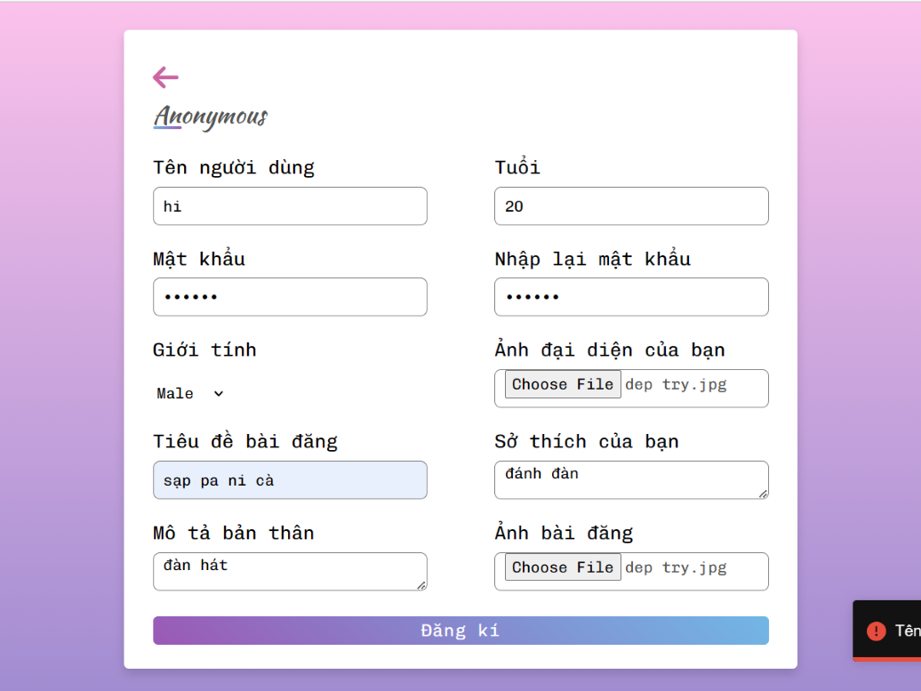
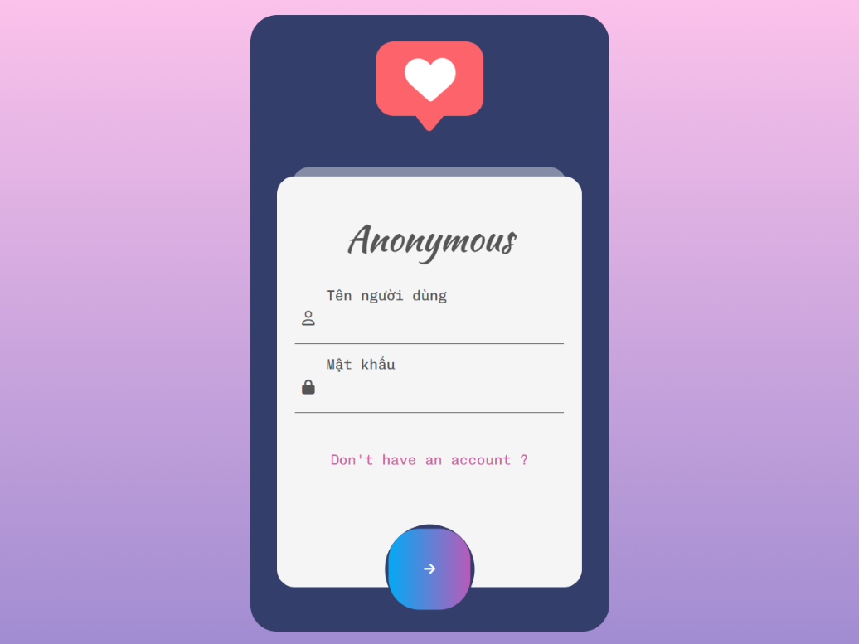
Đăng ký
Đăng nhập

Slide 20
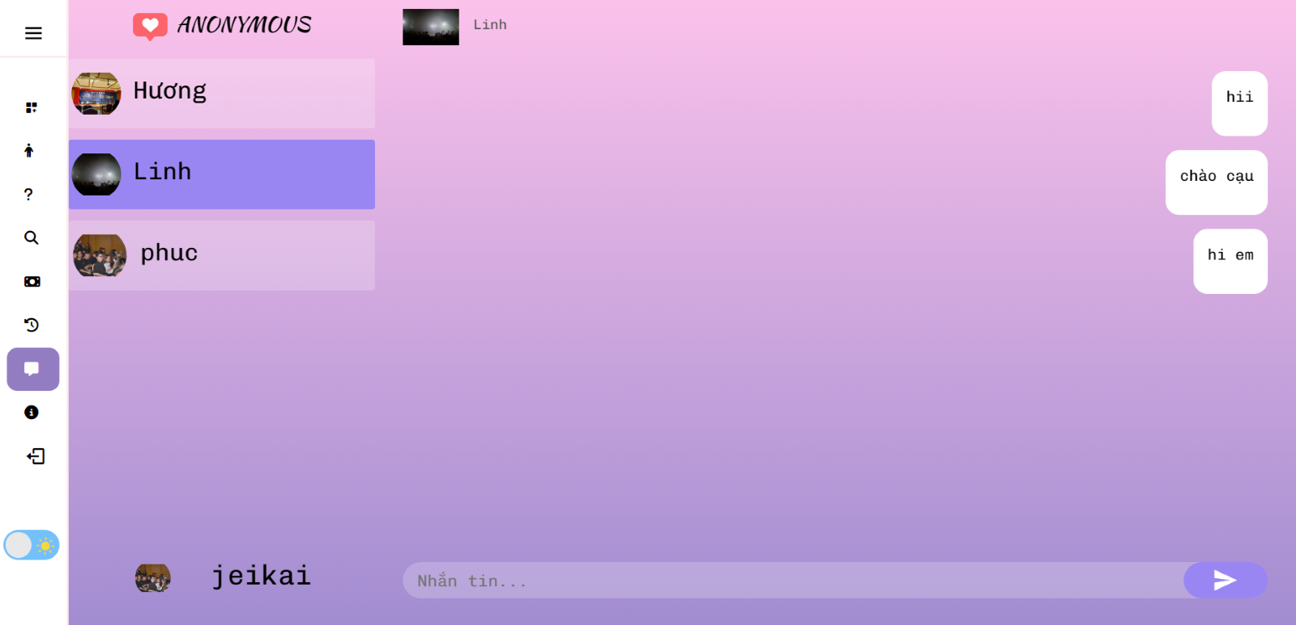
Nhắn tin

Slide 21
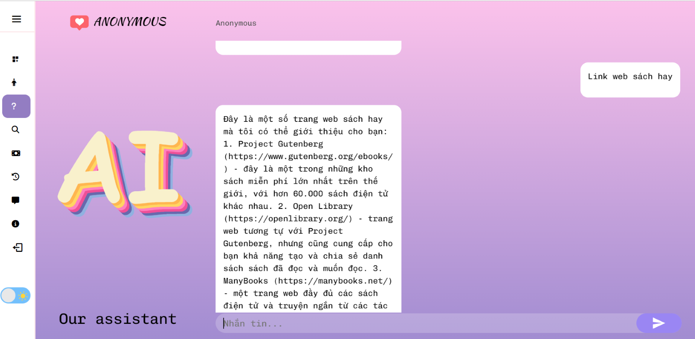
Trợ lý ảo

Slide 22
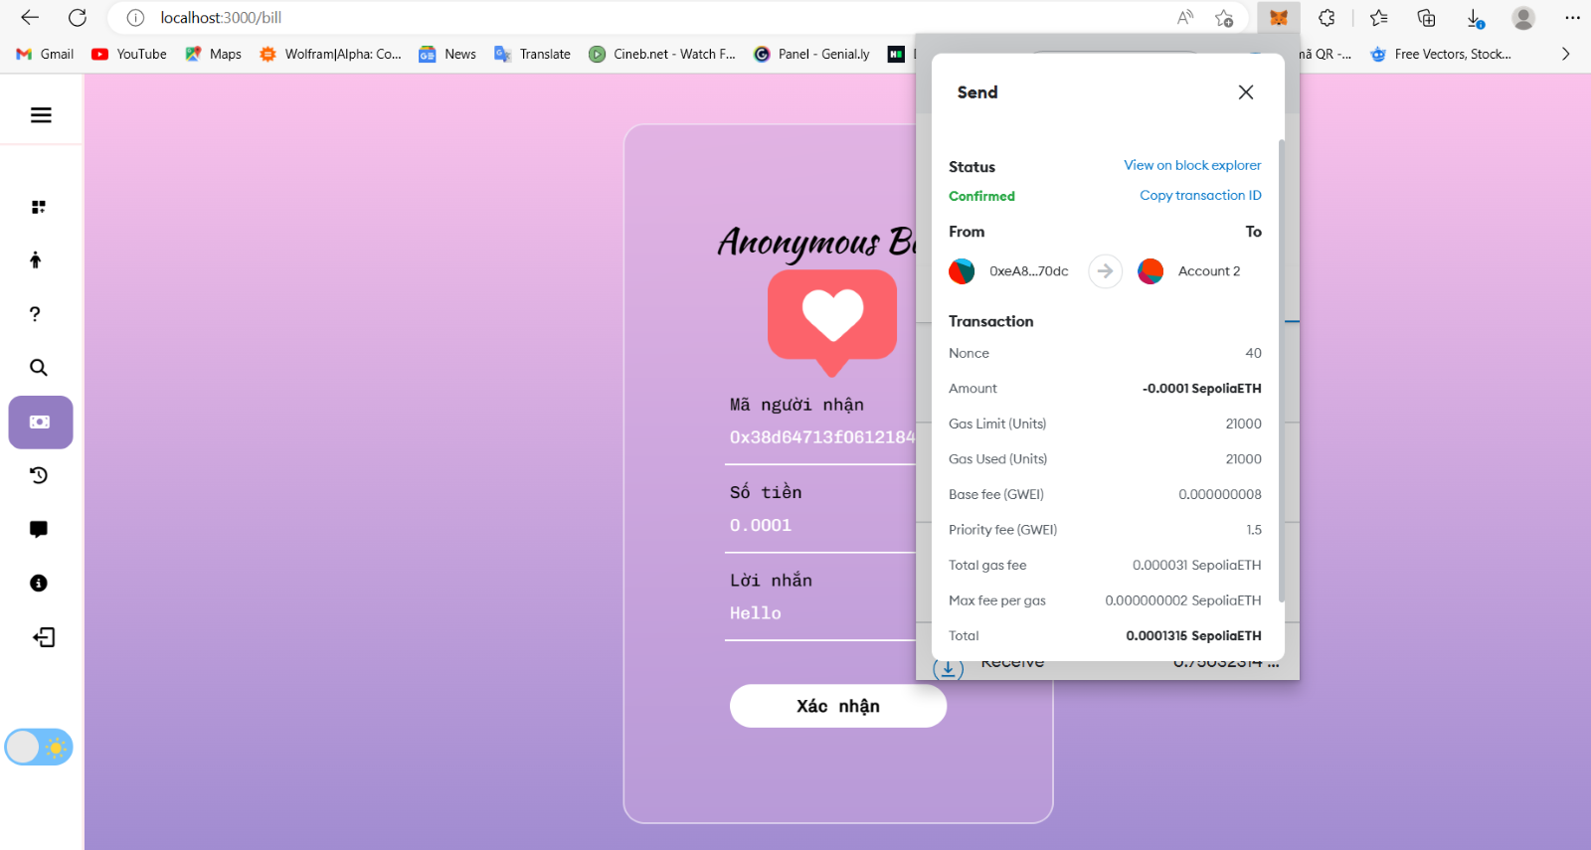
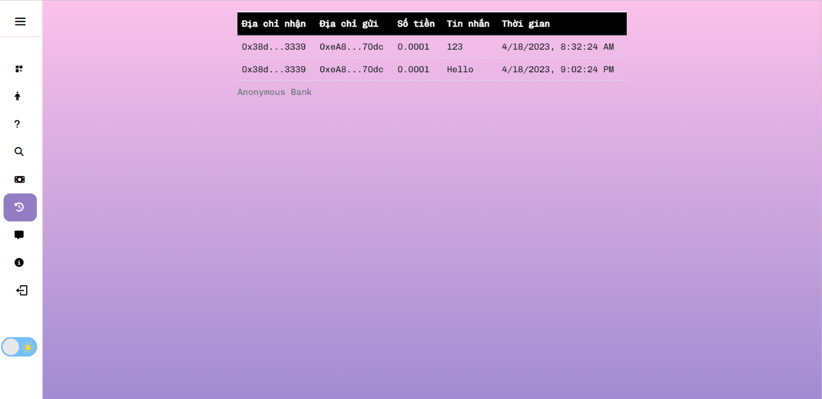
Ví điện tử

Slide 23
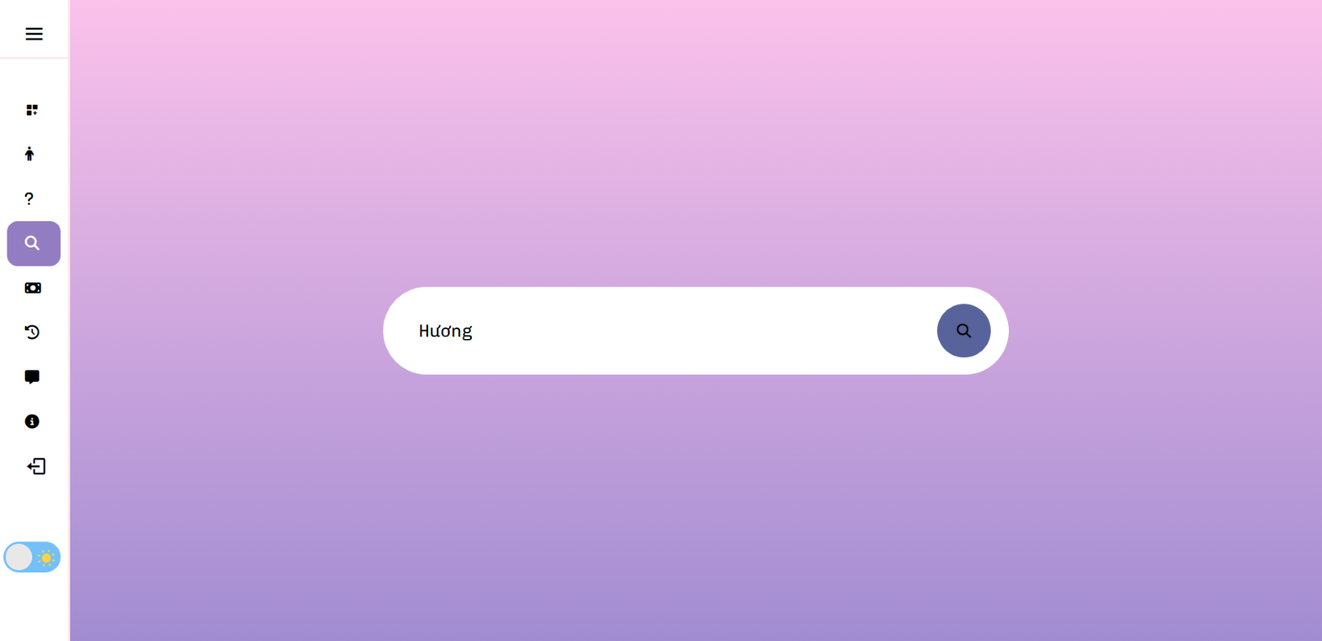
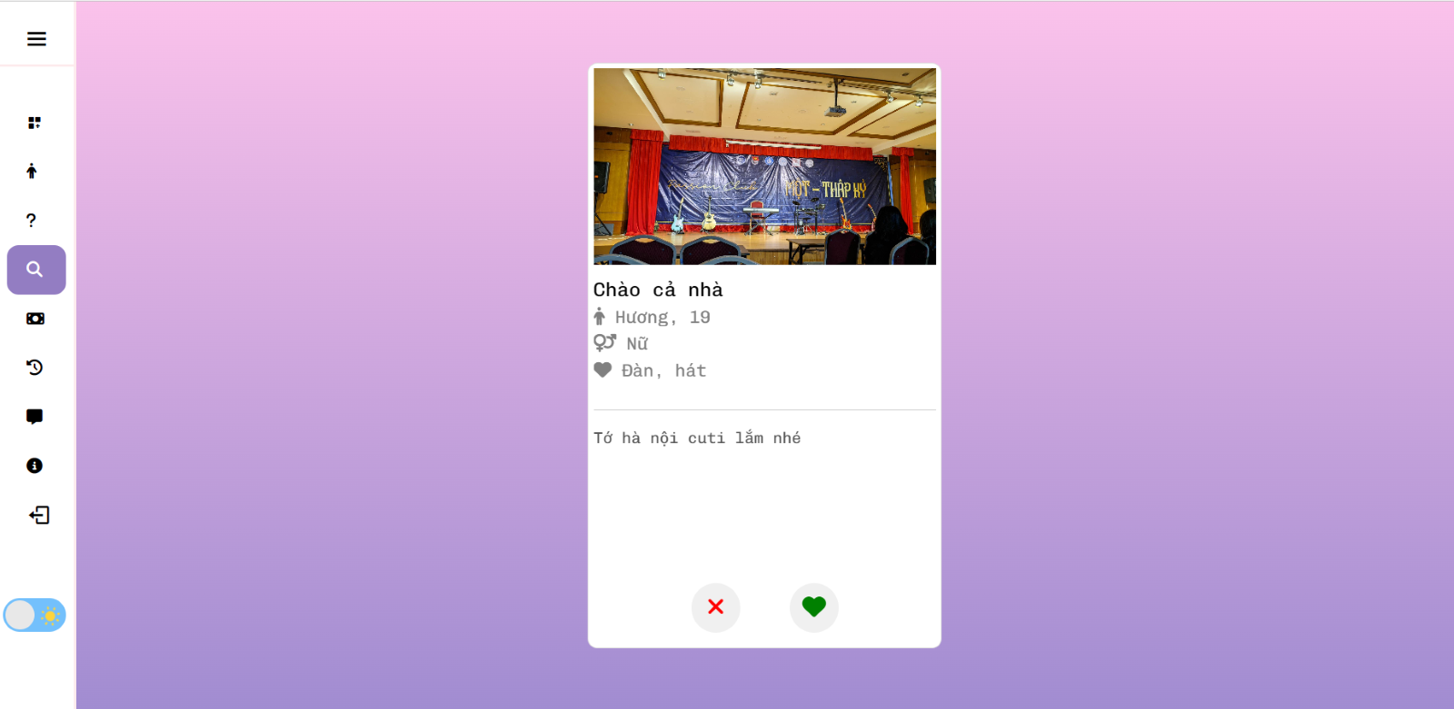
Tìm kiếm người dùng

Slide 24


